Slide 1
Mikroserwisy
Autorzy:
Jeremiasz Macura
Konrad Makselan
Damian Zamojski
Piotr Dajewski
Dariusz Kotula
Filip Kostkiewicz
Jakub Piątek

Slide 2
Architektura monolitu
Wady
Trudność we wprowadzaniu nowych funkcji, zmian
Długo uruchamia się aplikacja
Niski poziom niezawodności
Uzależnienie od jednej technologii i jednego dostawcy
Ograniczona skalowalność
Nieoptymalne wykorzystanie zasobów serwera
Zalety
Stosunkowo prosta w zrozumieniu architektura systemu
Oszczędność czasu i pieniędzy w małych systemach
Prosta we wdrożeniu
Łatwość w monitorowaniu stanu aplikacji

Slide 3
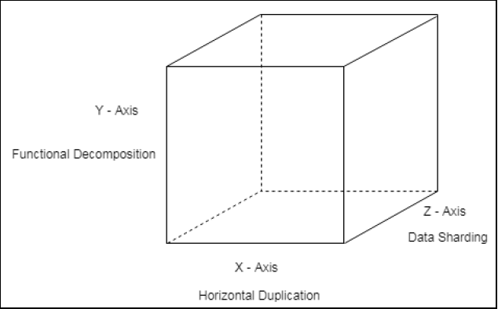
The scale cube

Slide 4
Mikroserwisy – czym właściwie są
Aplikacje złożone z małych niezależnych serwisów.
Każdy komponent (serwis) -> konkretne zadanie
Potencjalne korzyści:
Niezawodność i łatwość skalowania złożonej aplikacji
Potencjalne problemy:
Różnorodność języków, technologii i protokołów

Slide 5
JAK DZIAŁA ARCHITEKTURA MIKROUSŁUG?

Slide 6
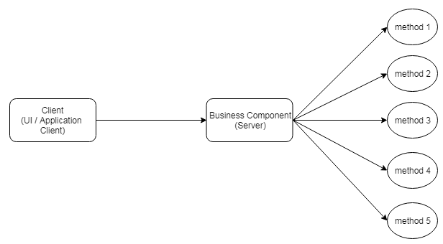
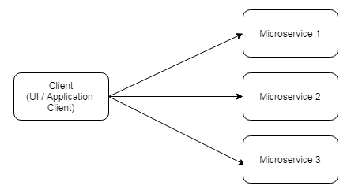
Aplikacja podzielona na mniejsze komponenty

Slide 7
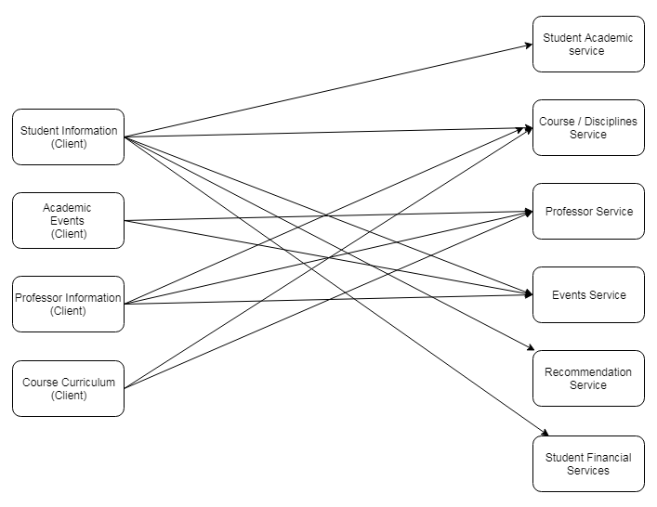
Aplikacja podzielona na mniejsze komponenty - problemy
Wywołanie kilku mikrousług w celu spełnienia funkcjonalności
Mikroserwisy mogą używać różnych protokołów
Różne typy klientów

Slide 8
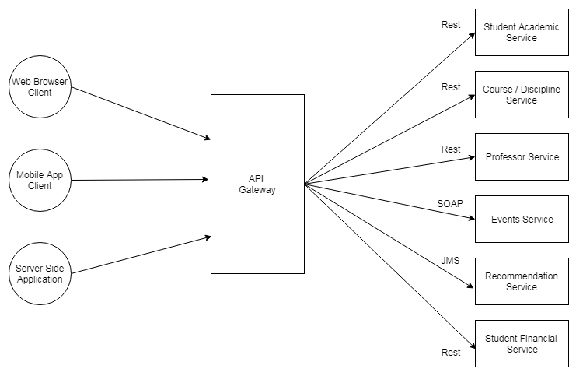
Aplikacja podzielona na mniejsze komponenty

Slide 9
Zespoły wielozadaniowe
Architektura monolityczna:
oddzielne zespoły odpowiedzialne za konkretną część funkcjonowania aplikacji
Architektura mikroserwisowa:
zespoły wielozadaniowe odpowiedzialne za wszystkie części aplikacji

Slide 10
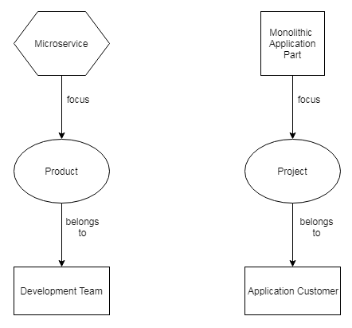
Skupienie na produkcie

Slide 11
Prostota mikroserwisów
Uproszczone przetwarzanie
Zdecentralizowane zarządzanie bibliotekami i API
Zasada pojedynczej odpowiedzialności
Tolerancja błędów
Systemy ewolucyjne
Zdecentralizowane dane

Slide 12
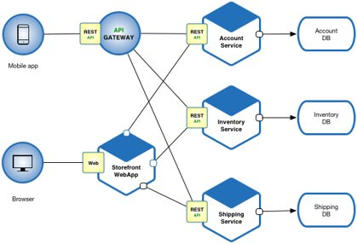
Kiedy używać architektury mikroserwisów?
Wzrost liczby wymagań i funkcjonalności
Wielokrotne wykorzystywanie serwisów
Centralizacja API blokuje rozwój aplikacji
Brak chęci i czasu na przepisanie oprogramowania w celu implementacji nowych usług

Slide 13
Jak podzielić aplikację na mikroserwisy?
Identyfikacja mikroserwisów
Wyodrębnienie modułów aplikacji
Ustalenie modelu heksagonalnego

Slide 14
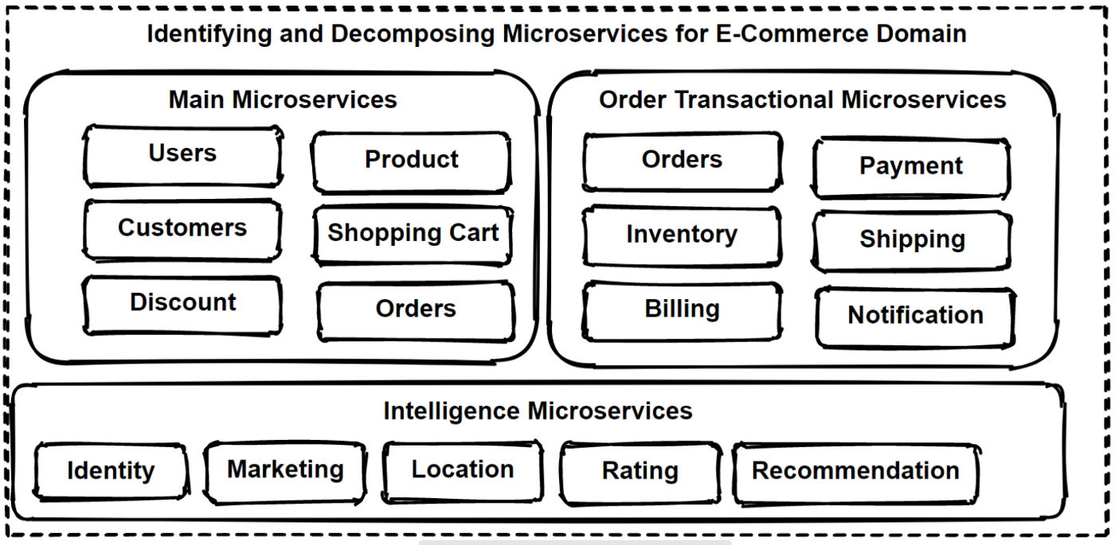
Identyfikowanie mikroserwisów
Możliwości biznesowe (Business capabilities)
Przypadki użycia (Use cases)

Slide 15
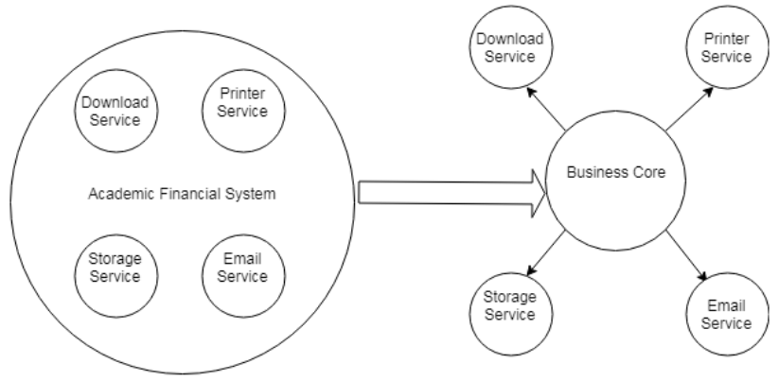
Proces wyodrębniania modułów aplikacji

Slide 16
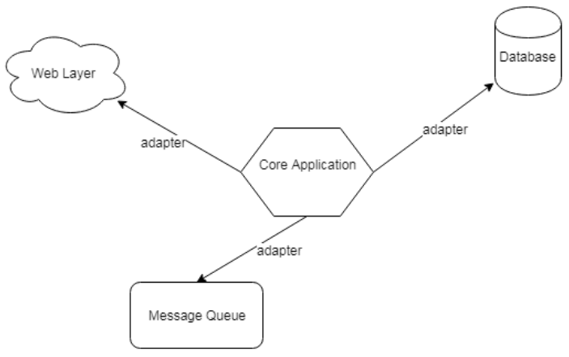
Model heksagonalny aplikacji

Slide 17
Zalety i wady aplikacji opartej na mikroserwisach
Zalety:
Mały zespół wielozadaniowy
Różne języki programowania
Łatwe zmiany
Wady:
Złożoność
Skomplikowana kontrola i zarządzanie usługami
Trudność w wykonywaniu testów

Slide 18
WZORCE ARCHITEKTURY I WDRAŻANIE MIKROUSŁUG

Slide 19
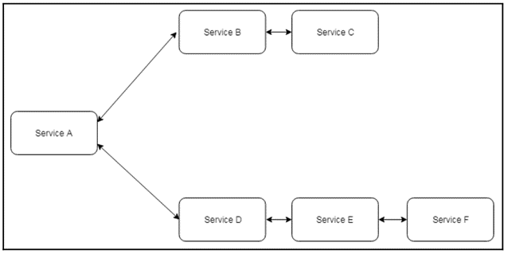
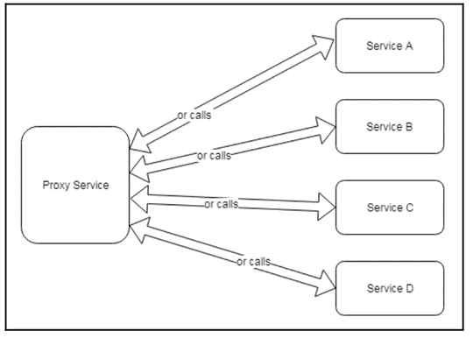
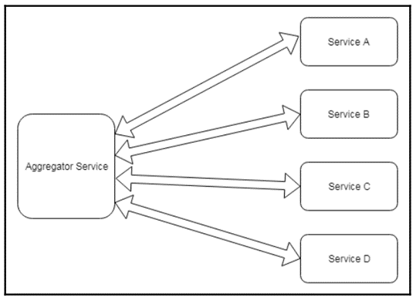
WZORCE ARCHITEKTURY MIKROUSŁUG
Agregator
Proxy
Łańcuchowy
Rozgałęzieni
Asynchroniczny

Slide 20
Dziękujemy za uwagę!

